Slide 1
Frequente bloedafnames bij CVVHD- behandeling: Nut of Noodzaak
Evelien Faber, IC- verpleegkundige & Renal Practitioner i.o.
Drs. P. Spronk, medisch begeleider
AJ. Katerberg, afdelingshoofd
31-10-2018

Slide 2
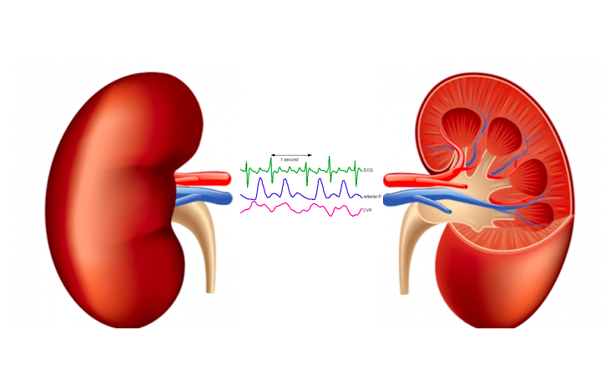
Inhoud
Inleiding
Aanleiding onderzoek
Probleem-, doel- en vraagstelling
Onderzoeksmethode
Resultaten
Discussie
Beperkingen
Conclusie
Aanbevelingen
Rol van de Renal Practitioner

Slide 3
Inhoud
Inhoud van deze presentatie volgt na publicatie

